Slide 1
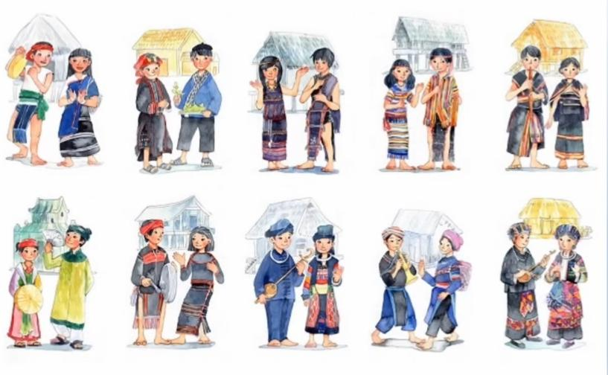
CHỦ ĐỀ 4 – SƠ LƯỢC VỀ KIẾN TRÚC CÁC DÂN TỘC THIỂU SỐ VIỆT NAM
Tiết 1: TÌM HIỂU VỀ MỘT SỐ CÔNG TRÌNH KIẾN TRÚC CỦA DÂN TỘC THIỂU SỐ VIỆT NAM

Slide 2
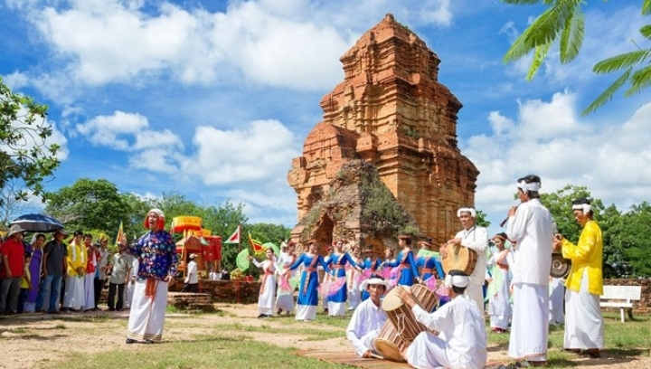
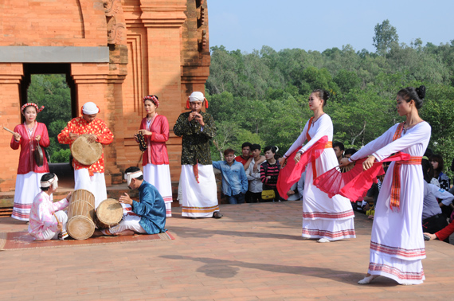
Tiết 1: TÌM HIỂU VỀ MỘT SỐ CÔNG TRÌNH KIẾN TRÚC CỦA DÂN TỘC THIỂU SỐ VIỆT NAM
1.1. Kiến trúc Chăm:
Theo em, em biết như thế nào về văn hóa của người Chăm, và từ đó chũng ta sẽ vào sâu bài nhé.

Slide 3
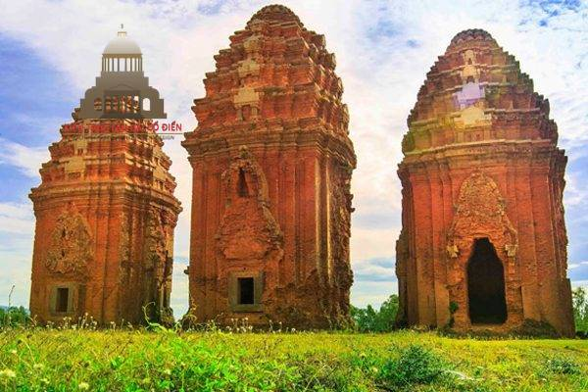
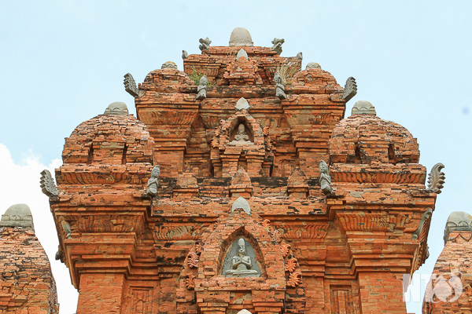
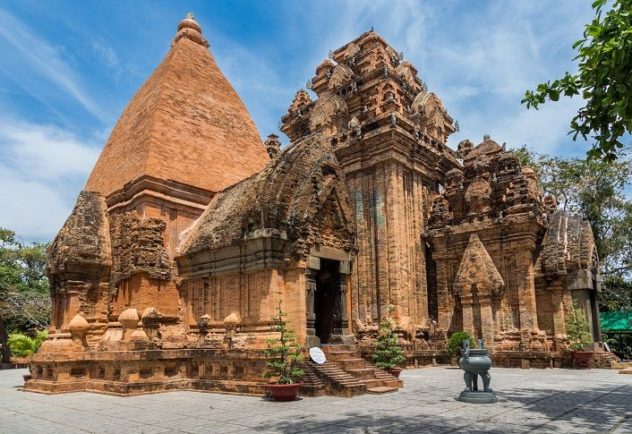
Tiết 1: TÌM HIỂU VỀ MỘT SỐ CÔNG TRÌNH KIẾN TRÚC CỦA DÂN TỘC THIỂU SỐ VIỆT NAM
1.1. Kiến trúc Chăm:
Em hãy quan sát và theo hiểu biết của em, em hãy nêu các đặc điểm kiến trúc của dân tộc Chăm, theo sự gợi ý trong sgk?
- Được xây dựng từ khoảng cuối TK VII đến đầu TK XVII
- Kiến trúc Chăm nổi bật các cụm tháp Chàm được xây bằng loại gạch đặc biệt, có màu đỏ cam trầm, được liên kết rất chắc chắn và có nhiều tầng, phía trên mở rộng và thon vút như búp hoa

Slide 4
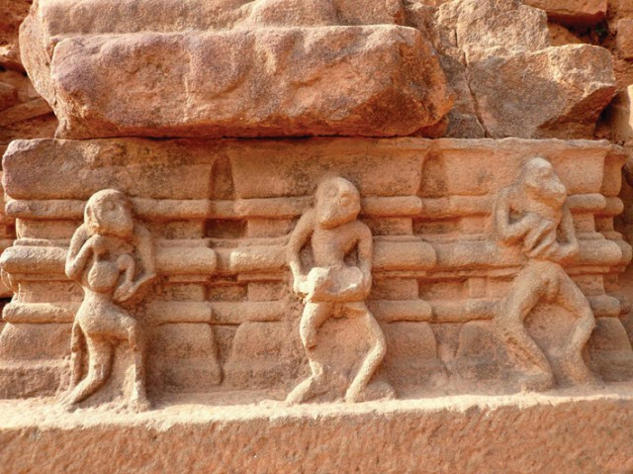
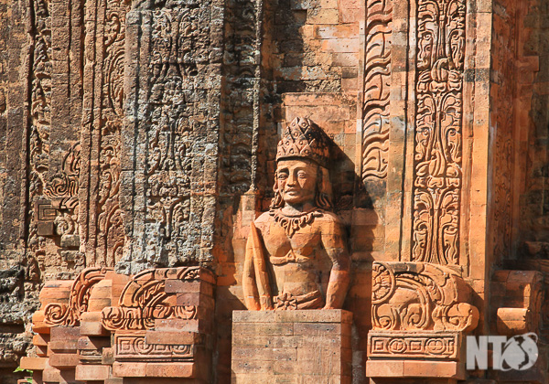
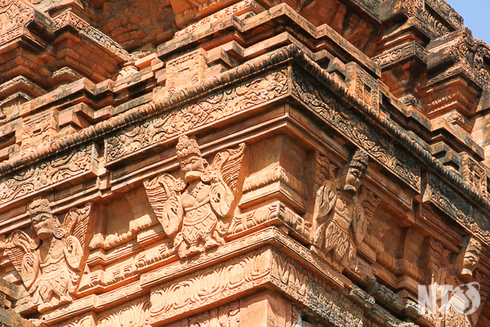
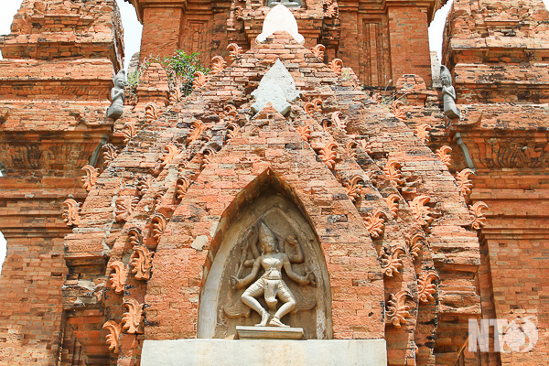
Tiết 1: TÌM HIỂU VỀ MỘT SỐ CÔNG TRÌNH KIẾN TRÚC CỦA DÂN TỘC THIỂU SỐ VIỆT NAM
1.1. Kiến trúc Chăm:
Em thấy những họa tiết gì trên bức tranh 4.2?
Các họa tiết trang trí được chạm khắc công phu ngay trên gạch xây tường, với những hình ảnh như: hoa lá, chim, thú, vũ nữ hay các vị thần.

Slide 5
Tiết 1: TÌM HIỂU VỀ MỘT SỐ CÔNG TRÌNH KIẾN TRÚC CỦA DÂN TỘC THIỂU SỐ VIỆT NAM
1.1. Kiến trúc Chăm:
Mặt bằng tháp Chàm đa số là hình vuông, không gian bên trong chật hẹp, thường có cửa duy nhất mở về hướng đông (hướng Mặt Trời mọc). Trần có cấu tạo hình vòm cuốn. Trong lòng tháp đặt một bệ thờ thần bằng đá. Tháp được xây dựng ở nhiều địa hình khác nhau: giữa đồng bằng, trong thung lũng, cạnh sống, bên bờ biển,...Nhưng tất cả đều tách biệt với khu dân cư.

Slide 6
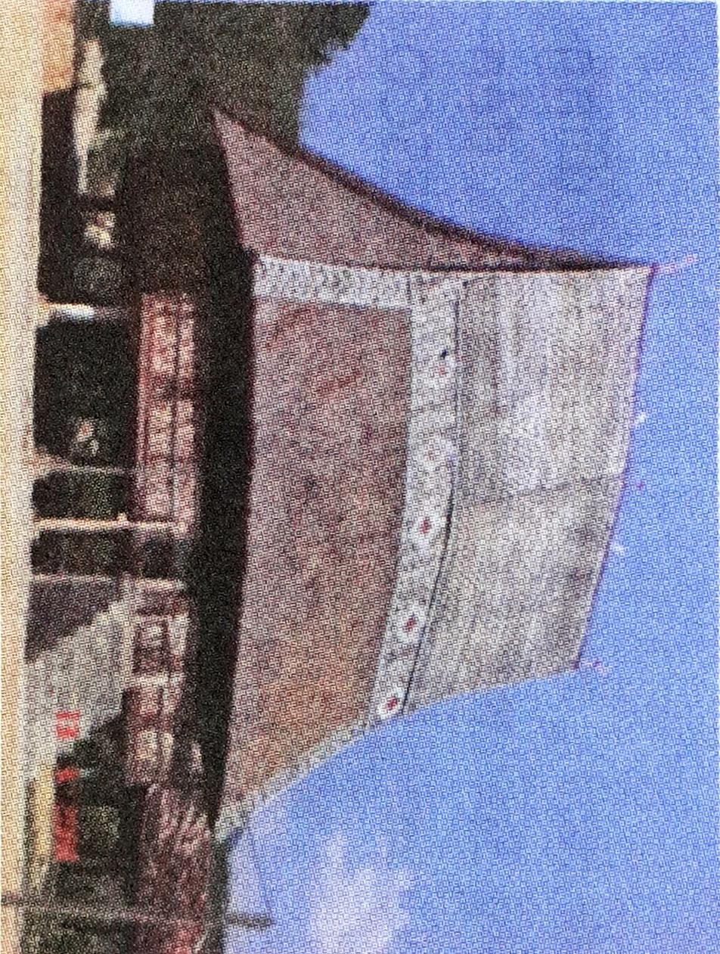
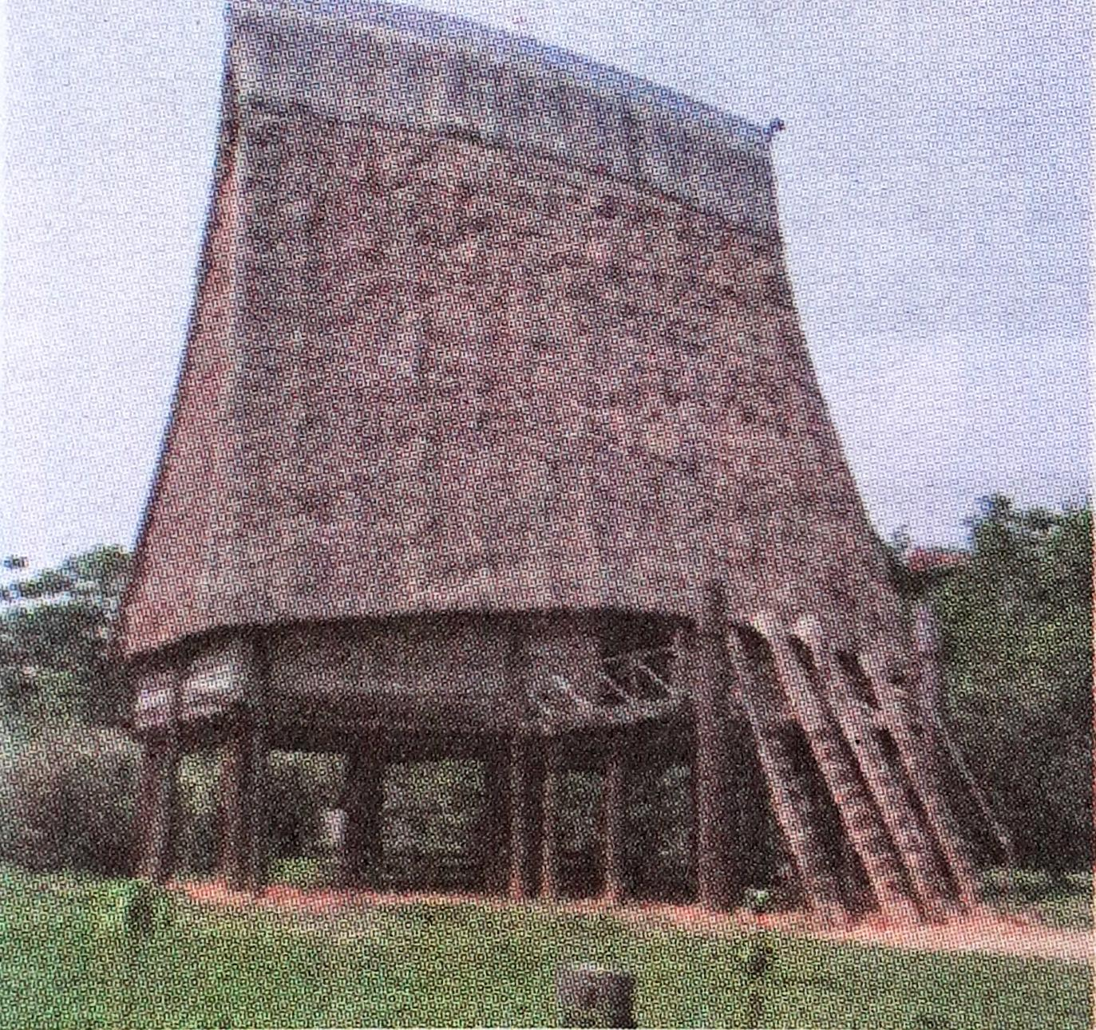
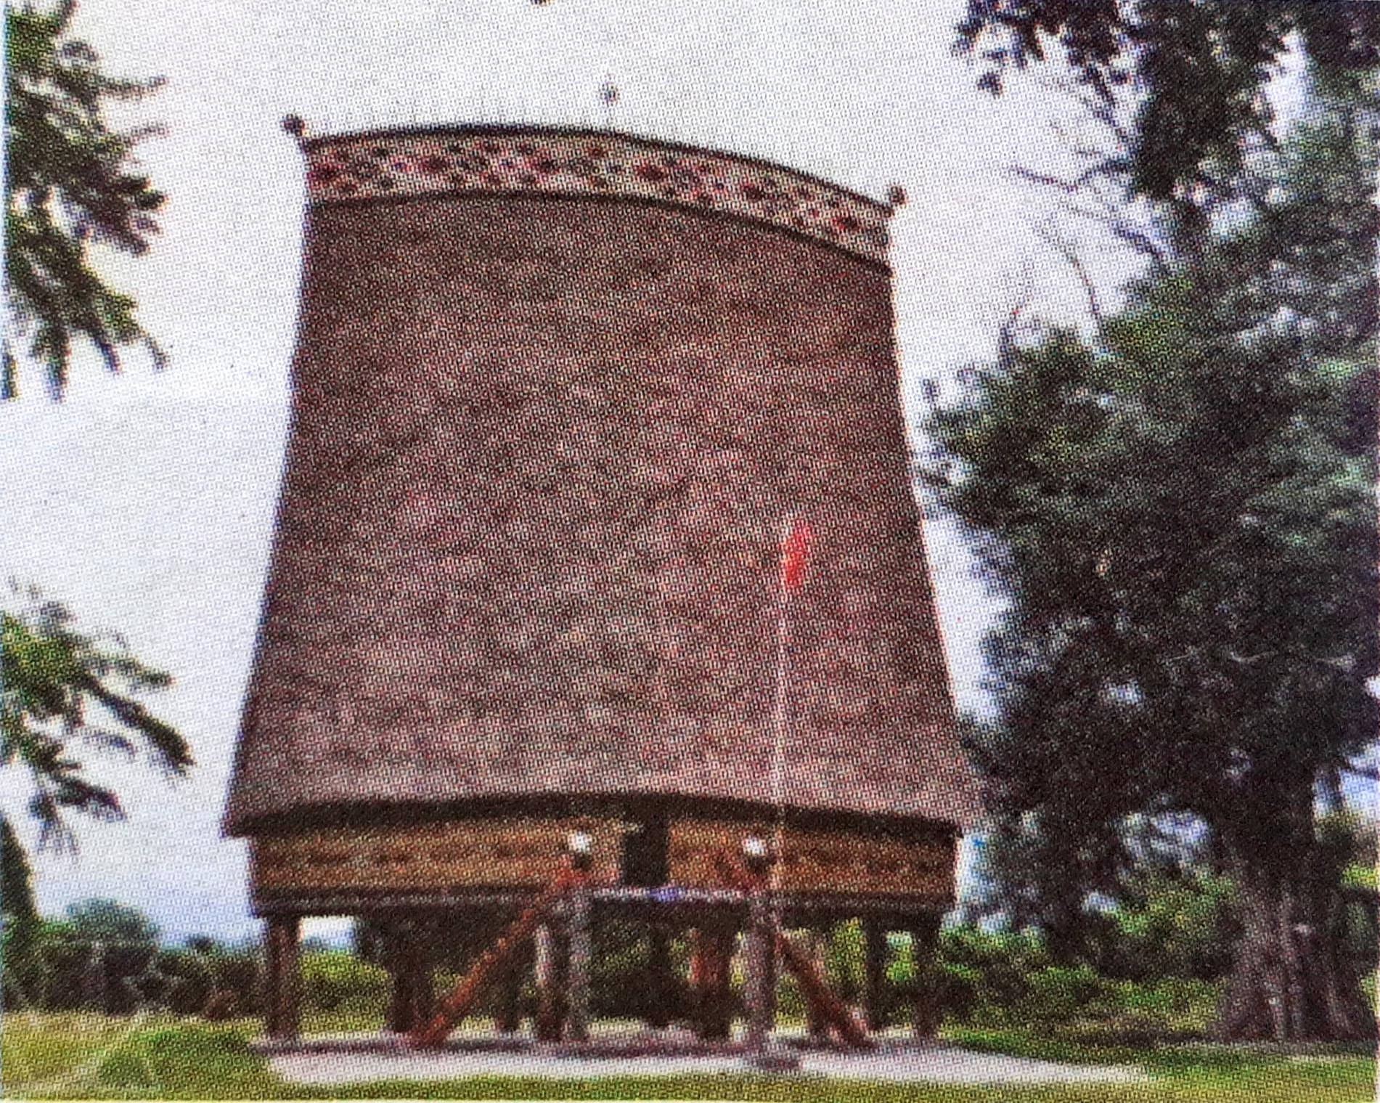
Tiết 1: TÌM HIỂU VỀ MỘT SỐ CÔNG TRÌNH KIẾN TRÚC CỦA DÂN TỘC THIỂU SỐ VIỆT NAM
1.2. Kiến trúc nhà rong Tây Nguyên:
Quan sát Hình 4.3 để nhận biết đặc điểm kiến trúc của nhà rông Tây Nguyên:
.Nhà rông là nơi diễn ra các sinh hoạt của đồng bào dân tộc thiểu sổ ở Tây Nguyên, nơi sinh hoạt tôn giáo, tín ngưỡng, nhà khách, nơi diễn ra các lễ hội tâm linh cộng đồng; nơi truyền đạt, lưu giữ cho thế hệ sau những giá trị văn hóa truyền thống (cồng, chiêng, vũ khi đầu các con vật hiến sinh trong ngày lễ).

Slide 7
Tiết 1: TÌM HIỂU VỀ MỘT SỐ CÔNG TRÌNH KIẾN TRÚC CỦA DÂN TỘC THIỂU SỐ VIỆT NAM
1.2. Kiến trúc nhà rong Tây Nguyên:
Quan sát Hình 4.3 để nhận biết đặc điểm kiến trúc của nhà rông Tây Nguyên:
Nhà rông thường dài khoảng 10m, rộng khoảng 4-6m, cao khoảng 15-16m. Thường được dùng trên tám cột lớn bằng những thân cây to, thẳng, chắc. Nhà rông của người Tây Nguyên không dùng đến sắt thép. Các chỗ nối, chắp đều được chặt, đẽo cẩn thận rồi dùng mây, lạt tre để buộc. Cầu thang lên nhà rông thường được đẽo 9 đến 11 bậc trên một cây gỗ.

Slide 8
Tiết 1: TÌM HIỂU VỀ MỘT SỐ CÔNG TRÌNH KIẾN TRÚC CỦA DÂN TỘC THIỂU SỐ VIỆT NAM
1.2. Kiến trúc nhà rong Tây Nguyên:
Quan sát Hình 4.3 để nhận biết đặc điểm kiến trúc của nhà rông Tây Nguyên:
Mái nhà xuôi dốc hình lưới búa rìu, dáng vẻ mạnh mẽ, thường được lợp bằng cỏ tranh hay lá. Mái nhà và cầu thang được trang trí bằng hình ảnh riêng của từng làng.

Slide 9
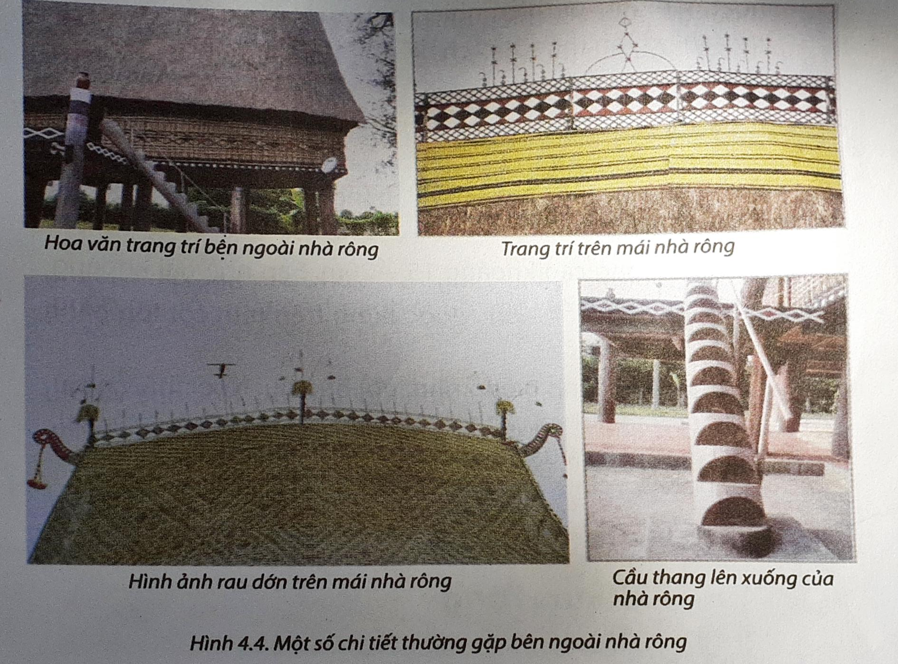
Tiết 1: TÌM HIỂU VỀ MỘT SỐ CÔNG TRÌNH KIẾN TRÚC CỦA DÂN TỘC THIỂU SỐ VIỆT NAM
1.2. Kiến trúc nhà rong Tây Nguyên:
Quan sát Hình 4.4 để nhận biết đặc điểm trang trí bên ngoài của nhà rông Tây Nguyên:
Bên trong ngôi nhà, các vì kèo được chạm khắc, trang trí bằng những hoa văn có màu sắc rực rỡ mang tính tín ngưỡng. Hình trang trí thường thể hiện sinh hoạt gần gũi với thiên nhiên như cuộc sống của buôn làng, các sự tích, huyền thoại hay hình thú vật cách điệu.

Slide 10
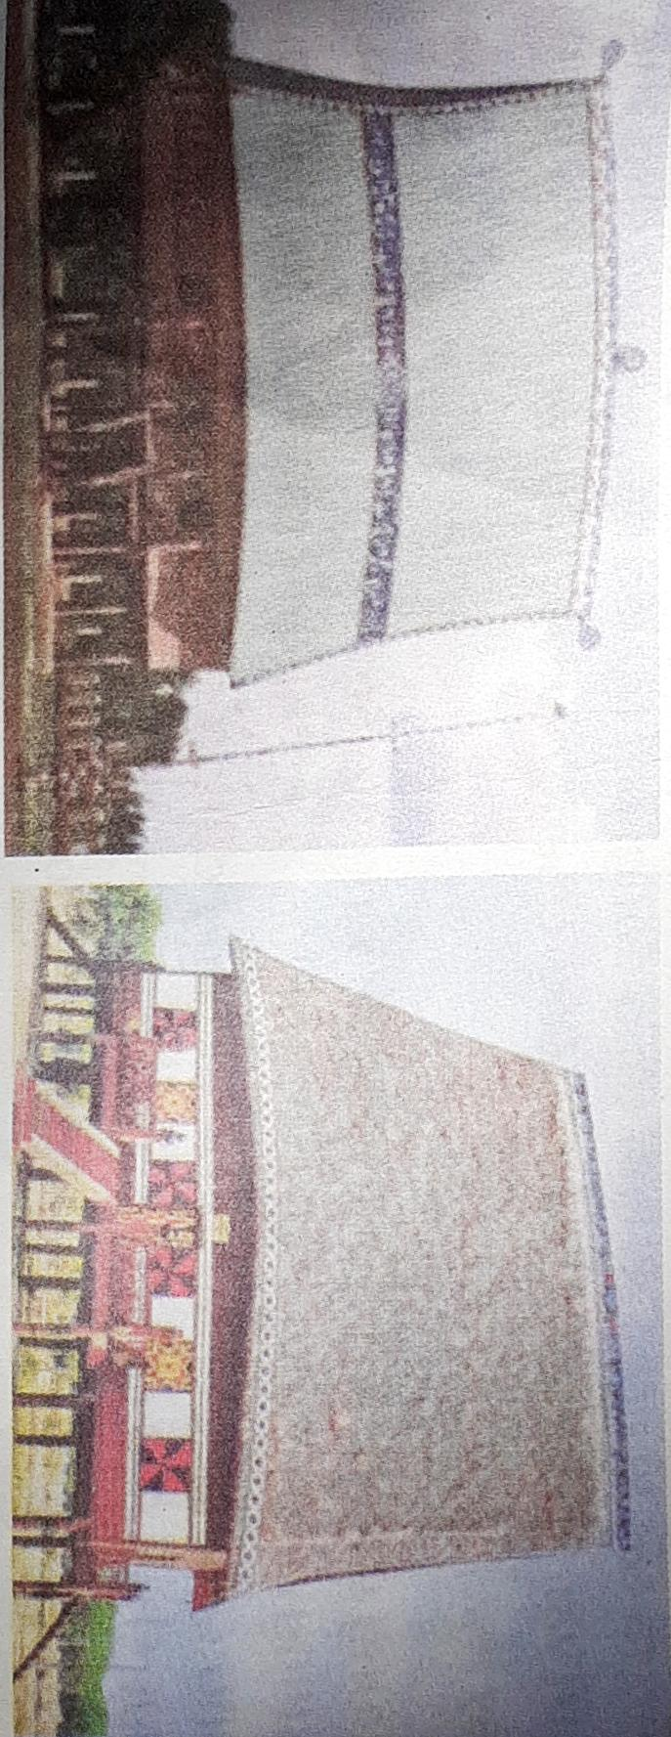
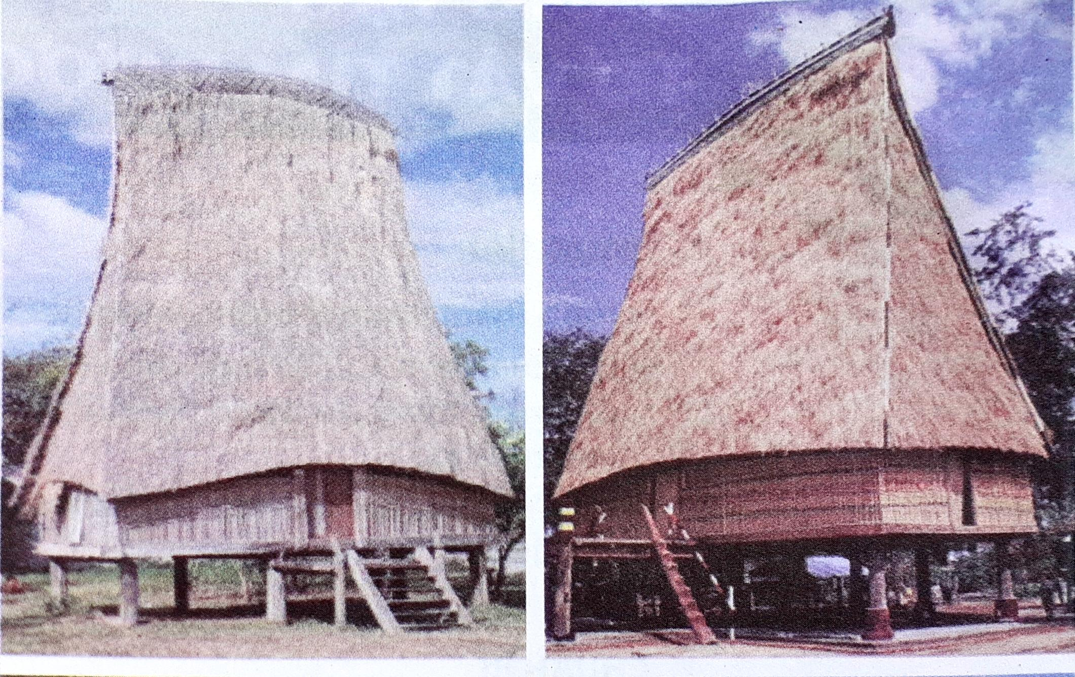
Tiết 2: TẠO HÌNH NHÀ RÔNG
2.1. Thực hành:
- Thực hành theo nhóm
- Quan sát Hình 4.3 và 4.5, lựa chọn mẫu nhà rông để tạo mô hình hoặc vẽ.
- Quan sát hình mẫu vừa chọn. Đọc lại ghi nhớ về nhà rông, thảo luận để xác định: kích thước các bộ phận nhà rông, số cột của nhà rông, kiểu dáng vị trí của cầu thang, đặc trưng hình trang trí bên ngoài.

Slide 11
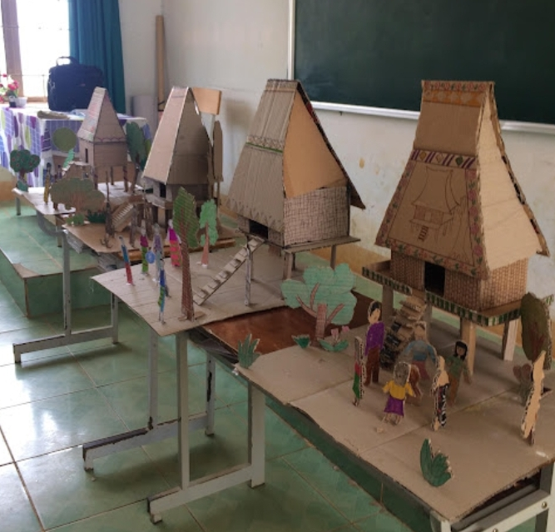
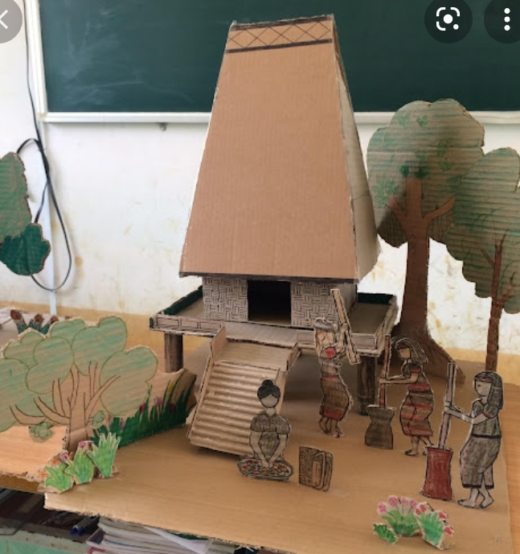
Tiết 2: TẠO HÌNH NHÀ RÔNG
2.2. Nhận xét:
Trưng bày sản phẩm để chia sẻ và thảo luận những nội dung sau:
+ Kĩ thuật tạo dựng mô hình nhà rông
+ Hình dáng, cấu trúc, tỉ lệ của mô hình
+ Họa tiết trang trí và màu sắc.

